Slide 1
标书通
投标文件智能编制与合规审核 多智能体平台
竞品：标猪侠、标探长
面试讲解 ｜ 我负责：Agent 编排 / Skill / MCP / 记忆 / 上下文 / 评估 / 版本管理

Slide 2

一、版本规划：V1 做深 · V2 做广 · V3 做厚
V1（当前）：单项目完整闭环 —— 从输入项目编号到内部提交留痕，场景做窄、核心做深
V2：多场景与团队协同 —— 更多标书类型、数据源、协同、客户版
V3：投标质量运营与平台化 —— 把数据变成质量评估和模型回测能力
V1 里程碑：M1 项目文件 → M2 要求证据 → M3 标书生成 → M4 审核返工 → M5 交接版本 → M6 评估验收

Slide 3
二、其他功能：V1 明确不做什么
✗ 通用 BPMN 工作流引擎 ✗ 自动定时监控公告 ✗ 在线 Office 多人编辑
✗ 自动外部递交、CA 签章 ✗ 自动最优报价引擎
✗ Skill 市场、动态安装 ✗ 大规模跨项目分析、中标归因
边界哲学：收敛场景广度和自动化复杂度，不降低正确性、权限、版本、审计、拒答、阻断、可追溯的质量底线。

Slide 4
三、项目功能：贴着业务痛点做，才有用
一句话：读招标文件 → 抽要求 → 配证据 → 写标书 → 审合规 → 内部交接留痕
业务痛点（真实存在）→ 系统给的功能：
· 反复读招标文件、逐条对要求 → 自动搜索招标文件+人工兜底+自动解析 + 要求抽取
· 数据口径不统一、Excel 反复对 → 报价规则校验 + 单一数据源
· 写完才发现承诺无依据（合规暴露偏后）→ Agent 预检 + 引用校验 + 风险中心
· 版本、分发记录不清 → 交接基线 + 哈希 + 审计
· 同类项目重复劳动 → 历史参考池 + 差异说明
核心价值：把「反复读文件、对要求、查证据、改格式」的标准化劳动交给 AI，人只做判断和拍板。能把标书编写时间从3-5天缩短到4-6个小时，返工率可以下降六成左右，提高20%的中标率

Slide 5
四、前后端整体流程（简单带过）
浏览器 → 反向代理 → Next.js 前端 / FastAPI 后端
FastAPI：领域服务、权限、状态机、LangGraph 工作流、Celery 任务发布
Celery Worker：文件解析、OCR、Embedding、Agent 运行、DOCX/PDF 导出
PostgreSQL + pgvector（业务事实源）｜ Redis（任务队列）｜ MinIO（文件存储）
部署：单机一台服务器 + Docker Compose 一键拉起，公网只有一个入口
★ 我负责：Celery Worker 里的 Agent 运行 + MCP Server；前后端、解析、报价、图表由团队共建

Slide 6
五、Skill：4 个业务能力包，1:1 绑定 Agent
① 招标文件理解 → 招标理解与合规 Agent → 抽要求/评分项/时间节点
② 响应规划与证据匹配 → 响应规划与评分 Agent → 生成响应矩阵
③ 带引用标书编制 → 标书编制 Agent → 按矩阵生成章节草稿
④ 质量与风险复核 → 质量与风险复核 Agent → 预检 + 风险分级
Skillmanifest = 业务目标 + Prompt + 输入输出 Schema + 业务规则 + 引用/拒答要求 + 工具白名单 + 失败策略
评估（触发率 = 业务环节完成质量）：
高风险要求召回 100% ｜ 响应矩阵映射 ≥95% ｜ 无证据拒答 ≥98% ｜ 阻断风险召回 100%

Slide 7
六、MCP 工具：1 Server · 4 域 · 14 方法
document.* ：ingest / read / render / export（🔒仅交接任务）
project.* ：get_context / validate_inputs / validate_transition
knowledge.*：search / read_sources / validate_citations
business.* ：validate_structure / validate_quote / check_consistency / evaluate_gate（🔒Supervisor+交接）
公共 vs 专属：14 个方法全是「公共工具」，领用权由 Skill 白名单决定
· 12 个多 Skill 共用（如 knowledge.search 被理解/规划/编制 3 个 Skill 共用）
· 2 个专属领用（document.export、business.evaluate_gate —— 导出与门禁，专业 Agent 碰不了）
双保险：Skill 白名单声明 + MCP Server 二次校验（凭证→白名单→项目权限→版本有效性）

Slide 8
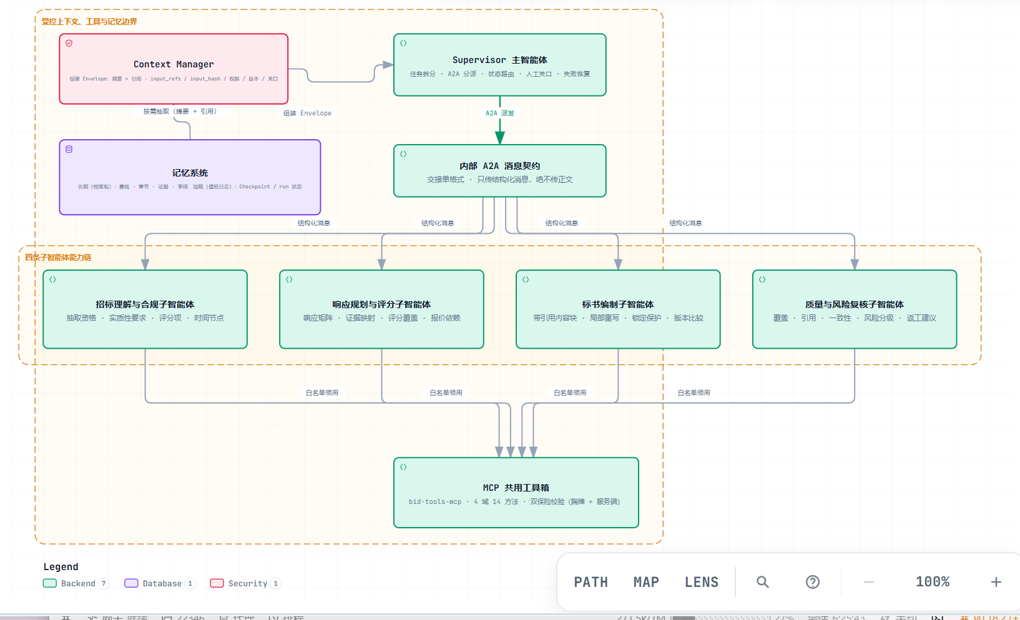
七、A2A（一）：5 个智能体 + 结构化通信
5 个逻辑 Agent：1 Supervisor + 4 专业 ｜ 只传结构化引用，不传文件正文 ｜ A2A 管交接，MCP 管干活

Slide 9
八、A2A（二）：一次投标任务里的通信接力
① 用户发起/恢复任务 → 加载校验（权限/版本/输入哈希）
② Supervisor 路由决策（输出结构化决策，如 DISPATCH_AGENT）
③ A2A 派发 → 招标理解与合规 Agent：收「任务+文件版本引用」→ 回传 RequirementSet
④ Supervisor 判断 → 【人工关口① 要求基线确认】
⑤ A2A 派发 → 响应规划与评分 Agent：收「要求基线+证据范围」→ 回传响应矩阵+证据匹配
⑥ 【人工关口② 响应计划确认】
⑦ A2A 派发 → 标书编制 Agent：收「响应矩阵+报价版本」→ 回传章节草稿（带引用）
⑧ 【人工关口③ 章节草稿确认】
⑨ A2A 派发 → 质量与风险复核 Agent：收「章节版本」→ 回传问题清单+风险分级
⑩ 【人工关口④ 审核结论确认】
⑪ 确定性交接任务：门禁校验（business.evaluate_gate）→ 冻结交接基线
⑫ 导出交接包（document.export）→ 递交登记 → 全程审计留痕
通信三规矩：只传结构化引用 ｜ 回传结构化产物引用 ｜ 绑定 workflow_run_id 全链路可追溯

Slide 10
九、数据流：一条线走完（输入 → 输出）
输入：项目编号 + 招标文件
↓ 解析 → 结构化「片段」（带页码、原文位置）
↓ 抽取 → 资格条件、实质性要求、评分项（可回溯原文）
↓ 匹配 → 要求 ↔ 证据 ↔ 历史参考（响应矩阵成形）
↓ 编制 → 按矩阵写章节（每段带引用，有依据才敢写）
↓ 审核 → 问题清单 + 风险分级（阻断/高/中/低）
↓ 冻结 → 交接基线锁版本（旧版本标失效，从不覆盖）
↓ 导出 → DOCX/PDF + 文件哈希
输出：递交登记 + 全程审计记录（谁在什么时候做了什么，可查）
三个要点：① Agent 输入输出都是结构化格式，过 Schema 校验
② 高风险结论必须定位到原文片段
③ 所有输出过校验才入库 ——「有依据才敢写」是数据流的灵魂

Slide 11
十、评估（一）：四层金字塔，分层准入
L1 单模块评估 → 9 个模块独立评估（解析、抽取、检索、生成、审核…各自达标）
L2 业务链路 → 5 条子链路（项目→解析、要求→依据、报价→章节、初稿→返工、变更→递交）
L3 端到端 → 五类项目样本全流程闭环 → 交付验收、试点就绪
L4 试点价值 → 真实旁路 vs 人工基线 → 扩大使用决策
三原则：① 分层准入（上游不过不进下游）② 零容忍优先（不能高分抵消）③ 两级阈值
金句：L1 能用 → L2 能跑 → L3 能交 → L4 值得，四层都过才敢上线。

Slide 12
十一、评估（二）：每一步怎么评估（业务环节 × 指标）
数据接入 ｜ 自动获取成功率 ≥90%；人工上传兜底 100%
文档解析 ｜ 正文识别 ≥97%；表格还原 ≥92%
要求抽取 ｜ 普通要求召回 ≥95%；高风险要求召回 100%
证据检索 ｜ Recall@10 ≥90%；无证据拒答正确率 ≥98%
章节生成 ｜ 普通要求覆盖率 ≥95%；有证据事实支持率 ≥98%
风险审核 ｜ 阻断风险召回 100%；中低风险召回 ≥90%
交接递交 ｜ 版本失效、状态转换、哈希、审计 100% 正确
效率指标 ｜ 人工时间变化率、退回轮次、人工接管率（对比人工基线）
零容忍：高风险要求 100% ｜ 阻断风险 100% ｜ 交接/审计 100%

Slide 13
业务是根，Agent 是干，评估是果
4 个 Skill 对应 4 个业务环节 ｜ 14 个 MCP 方法守住导出与门禁底线 ｜ 记忆让每句话有据可查 ｜ 四层评估让每步有数字

